Slide 1
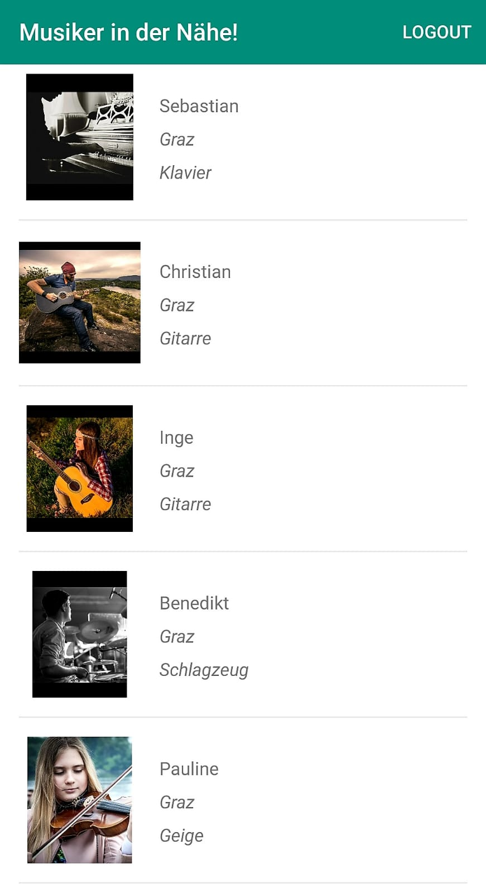
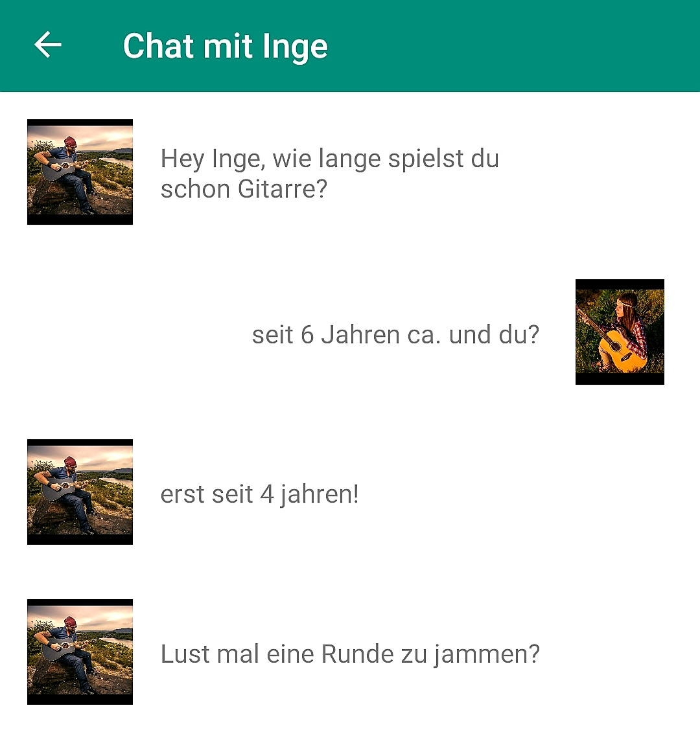
Bandfinder
Mobile Software Development
MSD18
Einsame Jamsessions waren gestern. Gründe deine eigene Band mit Bandfinder!
Bandfinder ist eine App für Android 8.0+, die dir registrierte Musiker und Musikerinnen in deiner Ortschaft anzeigt. Findest du jemanden interessant und möchtest gerne mehr erfahren, ermöglicht es dir die Chatfunktion problemlos mit dieser Person zu kommunizieren.
Wie funktioniert Bandfinder aber nun genau?
Ein User registriert sich mit E-Mail-Adresse, Name, Passwort, Profilfoto, Heimatort und Instrument, das er spielt. Auf der Hauptseite werden ihm bereits registrierte Musiker und Musikerinnen in seiner Umgebung angezeigt. Um einen ersten Eindruck zu bekommen werden Name, Ort, Profilfoto und gespieltes Instrument der User angezeigt. Über eine Chatfunktion kann man die Leute nun besser kennen lernen und sich zu Jamsessions verabreden.

